Slide 1

Xin chào tất cả các con!

Slide 2



Trò Chơi Kéo Co

Slide 3
Cách chơi
Các em học sinh sẽ trả lời câu hỏi để giúp đội mình kéo thắng đội bạn. Mỗi câu trả lời đúng trong thời gian quy định sẽ giúp đội mình thắng 1 hiệp.
Trường hợp cả hai đội không trả lời đúng sẽ coi như hòa. Hiệp đó không tính vào số hiệp thắng.
Kết thúc trò chơi đội nào có số hiệp thắng nhiều hơn (tương đương với trả lời đúng nhiều câu hỏi hơn) sẽ là đội chiến thắng.

Slide 4


24 + 13 =
A. 37
C. 38
B. 36
D. 39

Slide 5
+ 13 = 37
Trong phép tính trên, tổng là:
A. 24
C. 37
B. 24 + 13 và 37
D. 13

Slide 6





Bài 3:
Các thành phần của phép cộng, phép trừ (tiết 2)

Slide 7

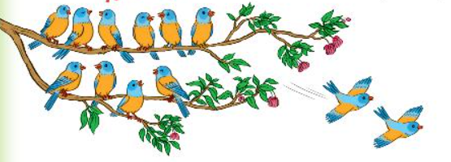
12
12 – 2 =
2
10
10
Số bị trừ
Số trừ
Hiệu
12 - 2 cũng gọi là hiệu

Slide 8

86 - 32 = 54
Số bị trừ | ?
Số trừ | ?
Hiệu | ?
47 - 20 = 27
Số bị trừ | ?
Số trừ | ?
Hiệu | ?
86
47
32
20
54
27

Slide 9

Số bị trừ | 57 | 68 | 90 | 73
Số trừ | 24 | 45 | 40 | 31
Hiệu | 33 | ? | ? | ?
23
50
42

Slide 10
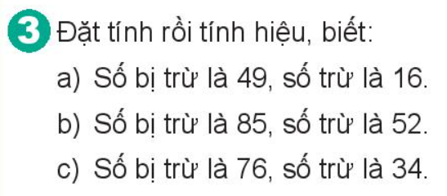
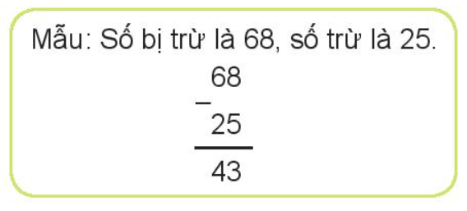
49
16
33
85
52
33
76
34
42
-
-
-

Slide 11
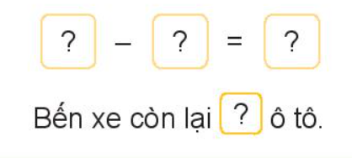
15
3
12
12

Slide 12

CHÀO TẠM BIỆT

